Slide 1
Møte, 08.11.21 Seksjon for regnskap v/Lena Smolyakova og Morten E. Skare
Kontrollprogram fra 1.5.2021

Slide 2
Agenda
Introduksjon lokalt kontrollprogram fom. 1.5.2021
Presentasjon av ferdigstilte kontroller
Under arbeid:
Bevertnings- og representasjonskontroll
Dokumentasjonskontroll EU-prosjekter
Kontroll av brukertilganger
Visning og bruk av rapporter i Unit4 ERP

Slide 3
Lokalt kontrollprogram fra 1.5.2021
https://www.uio.no/for-ansatte/arbeidsstotte/okonomi/lokalt-kontrollprogram/
Noen kontroller er fortsatt under utvikling og er ikke en del av kontrollprogrammet i Task Manager i kontrollperioden:
Manglende tilgang for å gjennomføre noen av kontroller( f.eks. etterlevelse av dokumentasjonskrav ifm. bevertning og representasjon)
Liten aktivitet pga. nedstengning og derfor ikke prioritert (f.eks. kontroll av bevertning og representasjon, virksomhetskort)
Utfordring med å lage rapporter med flere kildekoblinger (f.eks. dokumentasjonskrav på EU-prosjekter)
OBS! Manglende kontroller betyr ikke at rutiner ikke skal etterleves
Første kontroll dekker kontrollperiode mellom 202105 – 202110. Deretter månedlig intervall.
Frist for å levere kontrollprogram er 30.11.2021.

Slide 4
Lokalt kontrollprogram fra 1.5.2021
Følgende områder omfattes av lokalt kontrollprogram:
Inntekter
Risiko for feil klassifisering, ufullstendighet og periodisering
Kostnader
Risiko for feil klassifisering, periodisering og gyldighet
Generelle kontroller
Risiko for tilgang til økonomisystem uten tjenstlig behov og myndighet
Bidrags- og oppdragsaktivitet
Risiko for feil prosjektklassifisering, manglende kostnadsregistrering, manglende oppfølging av overforbruk/underskudd
Etterlevelse av lover og regler
Risiko for brudd av regler i SPH, BOA-reglementet, dokumentasjonskrav fra EU

Slide 5
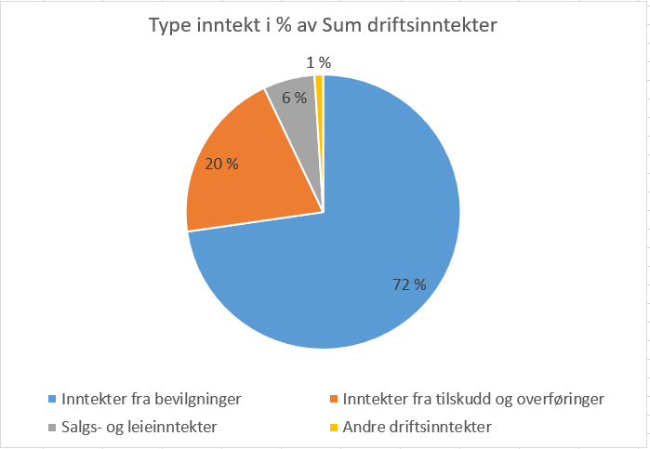
Inntekter i eksternt regnskap - klassifisering i resultatoppstillingen (% tall fra regnskap for 2021)

Slide 6
Inntekter i eksternt regnskap –presentasjon i noter
Note 32 Datagrunnlaget for indikatorer i finansieringssystemet (RBO)
Noter 1 Spesifikasjon av driftsinntekter
Bevilgnings- og BOA-inntekter
kombinasjon av konto og finansieringskilde
Salgs-, leie- (ikke BOA) og andre driftsinntekter
konto
Henter tall fra note 1 (BOA-aktivitet)
Spesifisering:
Tilskudd fra EU
Tilskudd fra NFR og RFF
Tilskudd fra BOA

Slide 7
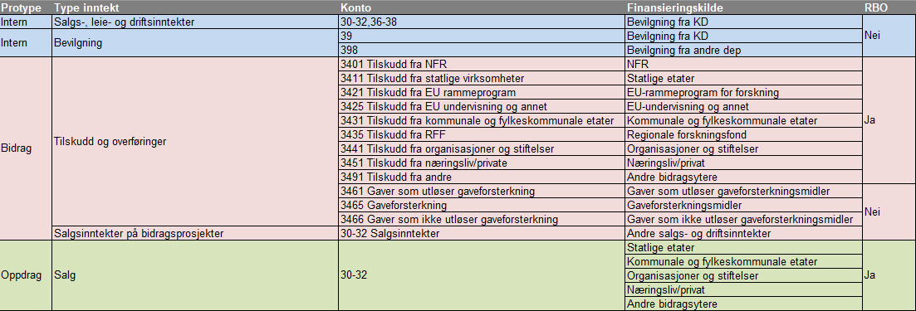
Økonomimodell og bokføring i Unit4
Økonomien er organisert i prosjekter med angivelse av finansieringskilde

Slide 8
Prosjektmodul- faste registre
Det er viktig med:
Riktig valg av finansieringskilde
Registrering/oppdatering av kontraktsbeløp

Slide 9
Prosjektmodul- faste registre
Eksempel- et NFR-finansiert bidragsprosjekt
Faste registre i prosjektmodulen
Regnskap - hovedbok
Kombinasjonen av prosjekttype og finansieringskilde utleder inntektskontering på ordinære tilskudd i bidragsprosjekter

Slide 10
Prosjektmodul- faste registre
Feil i regnskapet på grunn av:
feil i systemoppsett
Overforbruket belaster bevilgningsøkonomien direkte
Saldo på prosjektet ved hver rapporteringsperiode
Manglende registrering av kontraktsbeløpet
Ingen opptjent inntekt ved kostnadspådraget
Faste registre i prosjektmodulen:
Ingen kontraktsbeløp

Slide 11
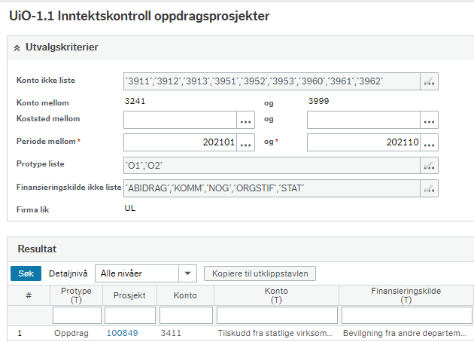
Kontroll av inntekter - klassifisering
https://www.uio.no/for-ansatte/arbeidsstotte/okonomi/lokalt-kontrollprogram/boa-inntekter/
Oppdragsprosjekter:
Viser avvik i kombinasjon Prosjekttype "Oppdrag" og konto som ikke skal benyttes på oppdragsprosjekter.
feil klassifisering av prosjekt
feil konto ved fakturering

Slide 12
Kontroll av inntekter - klassifisering
Viser avvik i kombinasjon Prosjekttype "Oppdrag" og finansieringskilde som ikke skal benyttes på oppdragsprosjekter
feil klassifisering av prosjekt
feil finansieringskilde på delprosjektet

Slide 13
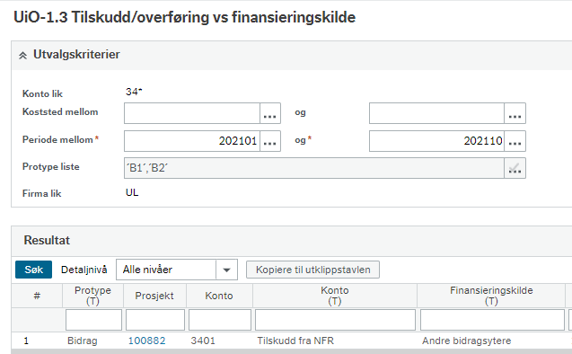
Kontroll av inntekter - klassifisering
Bidragsprosjekter
Viser kombinasjon av inntektskonto pr. finansiør vs. finansieringskilde på bokføringen.
feil finansieringskilde på delprosjektet
feil konto ved fakturering

Slide 14
Klassifiseringskontroll investering/andre driftskostnader
To rapporter som viser kostnader beløp >=50.000 og beløp < 50.000 på utvalgte konti
feil
manglende anleggsføring

Slide 15
Kontroll av anlegg under utførelse
Økonomileder mottar grunnlag fra anleggsregisteroppfølger ved ØVA/SR
Gjennomgang ved kontrollansvarlig
Egen rutine for anleggshåndterer:
Aktivering av anlegg under utførelse ved ferdigstillelse
Anleggsskjema i Unit4 ERP
Ingen rapport – egen oversikt mottas
feil
manglende avskrivninger på ferdigstilte anleggsmidler

Slide 16
Kostnadsallokeringskontroll på BOA-prosjekter
Viser bokførte kostnader og budsjett pr. prosjekt pr. måned i perioden
feil
manglende kostnadsføring
avdekke vesentlige budsjettavvik

Slide 17
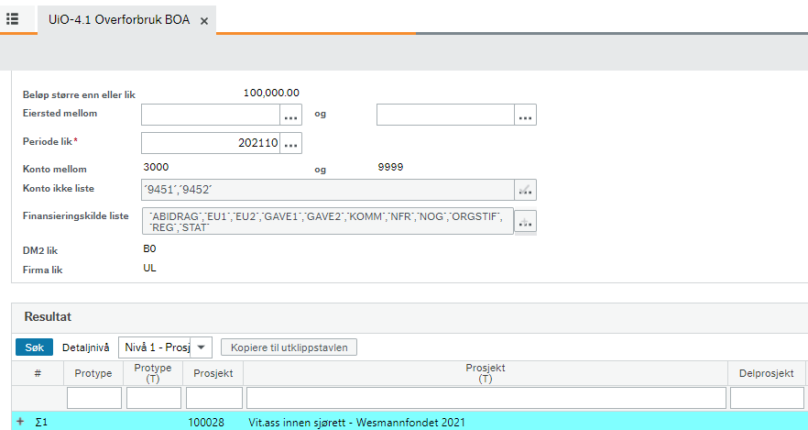
Prosjektkontroll overforbruk BOA-prosjekter (Etterlevelse av lover og regler- BOA- reglementet)
Oppdragsprosjekter - 100 % finansiering av oppdragsgiver. Budsjetteres med rimelig fortjeneste for det enkelte prosjektet
Bidragsprosjekter- skal vurdere kostnader på bidragsprosjekter og avklare hvordan overforbruket vil bli håndtert ved enheten slik at det ikke skjer utilsiktede delfinansiering av bidragsprosjekter fra enhetens bevilgning
Reell og ikke reell underskudd/overforbruk
Overforbruk på bidragsprosjekter og underskudd på oppdragsprosjekter høyere eller lik 100 000 kroner skal gjennomgås med kommentar hvordan de blir fulgt opp.

Slide 18
Lokalt kontrollprogram
Oppgaver i Task Manager distribueres i løpet av denne uke
Presentasjon blir publisert for nedlasting:
https://www.uio.no/for-ansatte/arbeidsstotte/okonomi/lokalt-kontrollprogram/
Spørsmål og henvendelser lokalt kontrollprogram:
E-post: kontrollprogram@admin.uio.no

